Slide 1
ＩＣＴを活用した授業づくり
①児童生徒によるＩＣＴ活用
スライド資料 C1
兵庫県版研修プログラム
Notes:
〈タイトル〉

Slide 2
児童生徒によるＩＣＴ活用
＜小学校＞
スライド資料 C1-1
Notes:
〈タイトル〉

Slide 3
児童生徒によるＩＣＴ活用
児童生徒によるＩＣＴ活用の場面
１ 情報を収集したり選択したりするため
２ 自分の考えを文書にまとめたり、調べたことを
表や図にまとめたりするため
３ わかりやすく発表したり表現したりするため
４ 繰り返し学習や個別学習によって、知識の定
着や技能の習熟を図るため
「教育の情報化に関する手引き」より

Slide 4
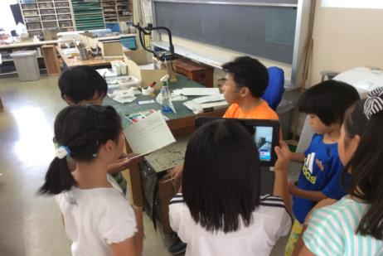
ICT活用実践事例（芦屋市立精道小学校）
児童生徒によるＩＣＴ活用 小学校 国語科
学年 | 教科等 | 単元名
４年 | 国語 | 新聞をつくろう
ICT活用の意図 | 撮影したものを見て、インタビューの様子を振り返る。
主に使用したICT機器 | ■ＰＣ ■ﾀﾌﾞﾚｯﾄPC □電子黒板 □実物投影機□ﾌﾟﾛｼﾞｪｸﾀ ■（大型TV）
活用形態 | □一斉学習 □個別学習 ■協働学習 □その他
活用場面 | □導入 ■展開 □まとめ
【国語科における具体例】
第３・４学年 話すこと・聞くことにおいて、出来事の説明や調査を報告する際に、デジタルカメラ、ＩＣレコーダー等を活用して説明や報告のリハーサルの様子を録画・録音して、相手や目的に応じて適切に表現できているかを振り返る。 「教育の情報化に関する手引き」より

Slide 5
児童生徒によるＩＣＴ活用 小学校 国語科
【国語科における具体例】
○第3学年 「伝統的な言語文化と国語の特質に関する事項」
・ワープロソフト、文字入力の学習用ソフトウェア
・ローマ字での入力を繰り返す、簡単な言葉や文章をローマ字で入力する。
○全学年 「読むこと」
・インターネット
・情報を検索・収集し、教材文や作者・筆者への関心を高め、目的に応じて、いろいろな本や文章を選んで読む。
○第5・6学年 「書くこと」
・コンピュータ
・取材・調査の結果を発表資料にまとめ、プロジェクタなどを活用して発表する。
○全学年 「伝統的な言語文化と国語の特質に関する事項」
・学習用ソフトウェアのアニメーション
・漢字の字形や成り立ちなどを確実に理解できるようにする。
「教育の情報化に関する手引き」より

Slide 6
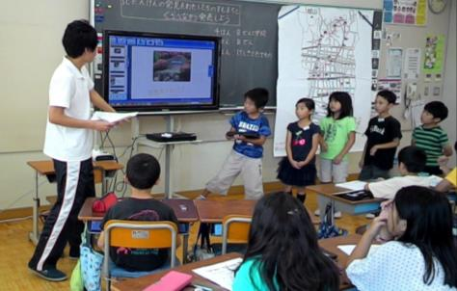
ICT活用実践事例（芦屋市立精道小学校）
児童生徒によるＩＣＴ活用 小学校 社会科
学年 | 教科等 | 単元名
３年 | 社会 | わたしたちの大すきなまち
ICT活用の意図 | 発表のツールとして使う。
主に使用したICT機器 | ■ＰＣ □ﾀﾌﾞﾚｯﾄPC □電子黒板 ■実物投影機□ﾌﾟﾛｼﾞｪｸﾀ ■（大型TV）
活用形態 | ■一斉学習 □個別学習 ■協働学習 □その他
活用場面 | □導入 ■展開 □まとめ
【社会科における具体例】
第３・４学年 「県の地形や産業、県内の特色ある地域」において、児童が都道府県の特色を白地図に整理し、実物投影機などを活用しながら調べた内容を発表し、共有する。 「教育の情報化に関する手引き」より

Slide 7
児童生徒によるＩＣＴ活用 小学校 社会科
【社会科における具体例】
○第3・4学年 「地域の生産や販売に携わっている人々の働き」
・デジタルカメラ、ICレコーダー
・見学や観察した内容を記録する。
○第5学年 「我が国の農業や水産業」
・インターネット
・生産地が発信する情報を集めたり、必要に応じて印刷したりする。
○第6学年 「我が国と経済や文化などの面でつながりが深い国の人々の生活の様子」
・ワープロソフト、プレゼンテーションソフト
・調査した結果や考察したことを自分なりにまとめる。
「教育の情報化に関する手引き」より

Slide 8
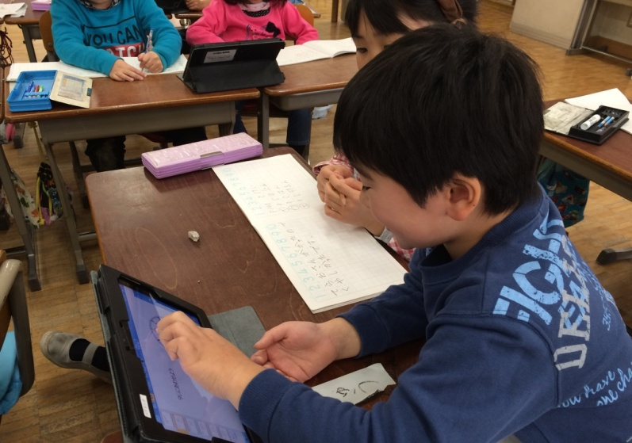
ICT活用実践事例（芦屋市立精道小学校）
児童生徒によるＩＣＴ活用 小学校 算数科
学年 | 教科等 | 単元名
１年 | 算数 | とけい
ICT活用の意図 | とけいのはりをみて、何時何分までよむことができる。また、自分ではりをあわせることができる。
主に使用したICT機器 | ■ＰＣ ■ﾀﾌﾞﾚｯﾄPC □電子黒板 □実物投影機 □ﾌﾟﾛｼﾞｪｸﾀ・大型TV
活用形態 | □一斉学習 □個別学習 ■協働学習 □その他
活用場面 | □導入 □展開 ■まとめ
【算数科における具体例】
全学年 「数と計算」において、計算ドリルソフトなどを用いて、習熟の度合いに応じた問題を繰り返し練習し、計算を確実に身に付けるようにする。 「教育の情報化に関する手引き」より

Slide 9
児童生徒によるＩＣＴ活用 小学校 算数科
【算数科における具体例】
○全学年
・実物投影機
・ノートに記した式や求め方を提示して、自分の考え方をわかりやすく説明する。
○第5・6学年 数量関係「資料の分類整理」
・表計算ソフト
・表やグラフなどの図表に表す。
「教育の情報化に関する手引き」より

Slide 10
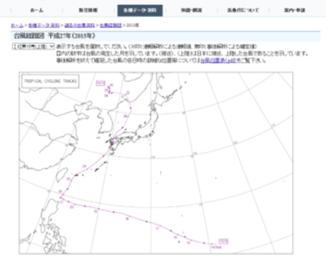
ICT活用実践事例（芦屋市立精道小学校）
児童生徒によるＩＣＴ活用 小学校 理科
学年 | 教科等 | 単元名
５年 | 理科 | 台風と気象情報
ICT活用の意図 | 気象庁のデータベースにある過去の台風の経路図から台風の規則性を考える。
主に使用したICT機器 | ■ＰＣ ■ﾀﾌﾞﾚｯﾄPC □電子黒板 □実物投影機■ﾌﾟﾛｼﾞｪｸﾀ・大型TV
活用形態 | □一斉学習 □個別学習 ■協働学習 □その他
活用場面 | □導入 ■展開 □まとめ
気象庁 過去の台風資料より
【理科における具体例】
第6学年 生命・地球「土地のつくりと変化」において、自然災害と関係付けながら、火山の活動や地震によって土地が変化した様子をコンピュータシミュレーション、デジタルコンテンツ、図書などの資料を基に調べる。 「教育の情報化に関する手引き」より

Slide 11
児童生徒によるＩＣＴ活用 小学校 理科
【理科における具体例】
○第4学年 生命・地球「季節と生物」
・デジタルカメラ
・植物を継続して撮影し、その成長と季節との関わりをとらえる。
○第5学年 生命・地球「天気とその変化」
・表計算ソフト
・表にまとめたり、グラフにまとめたりする。
○第6学年 生命・地球「人の体のつくりと働き」
・インターネット、デジタルコンテンツ、DVD
・人や他の動物の体のつくりや働きについて推論する。
「教育の情報化に関する手引き」より

Slide 12
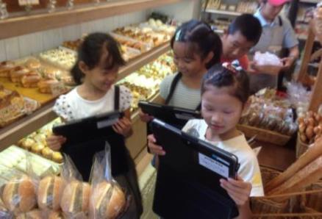
ICT活用実践事例（芦屋市立精道小学校）
児童生徒によるＩＣＴ活用 小学校 生活科
学年 | 教科等 | 単元名
２年 | 生活 | ずっと大すきわたしたちのまち
ICT活用の意図 | 記録に残す。
主に使用したICT機器 | □ＰＣ ■ﾀﾌﾞﾚｯﾄPC □電子黒板 □実物投影機□ﾌﾟﾛｼﾞｪｸﾀ・大型TV
活用形態 | □一斉学習 □個別学習 ■協働学習 □その他
活用場面 | □導入 ■展開 □まとめ
【生活科における具体例】
第1・2学年 地域の様子を観察したり、公共施設を見学したりした内容を、児童がデジタルカメラなどで撮影して、観察や見学の学習記録として用いる。 「教育の情報化に関する手引き」より

Slide 13
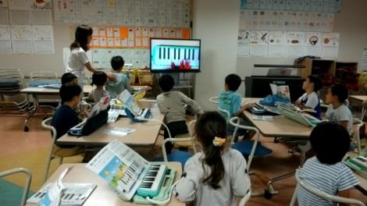
ICT活用実践事例（芦屋市立精道小学校）
児童生徒によるＩＣＴ活用 小学校 音楽科
学年 | 教科等 | 単元名
１年 | 音楽 | どんぐりさんのおうち
ICT活用の意図 | 拡大表示と画面共有
主に使用したICT機器 | ■ＰＣ □ﾀﾌﾞﾚｯﾄPC □電子黒板 ■実物投影機□ﾌﾟﾛｼﾞｪｸﾀ ■（大型TV）
活用形態 | ■一斉学習 □個別学習 □協働学習 □その他
活用場面 | □導入 ■展開 □まとめ
【音楽科における具体例】
第5・6学年 簡単な音楽づくりにおいて、表現するためにコンピュータ、音楽ソフトなどを活用する。 「教育の情報化に関する手引き」より

Slide 14
児童生徒によるＩＣＴ活用 小学校 音楽科
【音楽科における具体例】
○第3～6学年 歌唱の活動
・インターネット
・教材や作曲者、作詞者などについて情報を集める。
○第3～6学年 鑑賞の活動
・インターネット
・教材や作曲者などについて情報を集める。
「教育の情報化に関する手引き」より

Slide 15
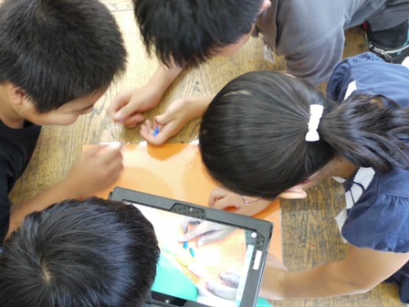
ICT活用実践事例（芦屋市立精道小学校）
児童生徒によるＩＣＴ活用 小学校 図画工作科
学年 | 教科等 | 単元名
５・６年 | 図工 | A表現２ コマコマアニメーション
ICT活用の意図 | 動かしたい形をつくり、動きを考え連続するコマを撮影してアニメーションをつくる。
主に使用したICT機器 | ■ＰＣ ■ﾀﾌﾞﾚｯﾄPC □電子黒板 □実物投影機■ﾌﾟﾛｼﾞｪｸﾀ ■（ｽｸﾘｰﾝ）
活用形態 | □一斉学習 ■個別学習 □協働学習 □その他
活用場面 | □導入 ■展開 □まとめ
【図画工作科における具体例】
第5・6学年 表現する活動において、身の回りのものをデジタルカメラで撮影したり、これをコンピュータで加工したりする。
「教育の情報化に関する手引き」より

Slide 16
児童生徒によるＩＣＴ活用 小学校 図画工作科
【図画工作科における具体例】
○全学年 鑑賞 鑑賞する活動
・実物投影機
・児童が完成した絵や製作物を教室全体で拡大して提示し、作品から感じたことや思ったことを書いたり、友人と話し合ったりする。
○第5、6学年 鑑賞する活動
・デジタルカメラ、大型ディスプレイ
・児童が作成した絵や製作物を撮影し記録に残し友だちに発表したりする。
「教育の情報化に関する手引き」より

Slide 17
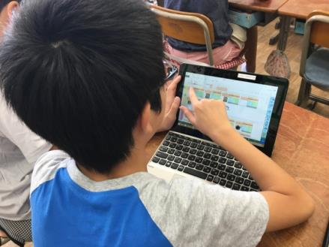
ICT活用実践事例（芦屋市立精道小学校）
児童生徒によるＩＣＴ活用 小学校 家庭科
学年 | 教科等 | 単元名
６年 | 家庭科 | 栄養バランスの良い食事とは・・・。
ICT活用の意図 | 献立を選ぶとカロリーや脂質等がレーダーチャートで表れ、バランス良い献立を考える手助け
主に使用したICT機器 | ■ＰＣ ■ﾀﾌﾞﾚｯﾄPC □電子黒板 □実物投影機■ﾌﾟﾛｼﾞｪｸﾀ・大型TV
活用形態 | ■一斉学習 □個別学習 ■協働学習 □その他
活用場面 | □導入 ■展開 □まとめ
【家庭科における具体例】
第5・6学年 「日常の食事と調理の基礎」において、1食分の食事の計画を立てる際に、学習用ソフトウェア、インターネットなどを活用し、料理に使われている材料の種類や特徴を調べて、バランスのよい食事を考える。 「教育の情報化に関する手引き」より

Slide 18
児童生徒によるＩＣＴ活用 小学校 家庭科
【家庭科における具体例】
○第5、6学年 「日常の食事と調理の基礎」、「快適な衣服と住まい」
・デジタルカメラ、実物投影機
・調理や製作の過程や完成した作品を撮影し、実物投影機などで友だちに発表したりする。
○第5、6学年 「身近な消費生活と環境」
・インターネット
・購入しようとする物の品質や価格等などについて、情報を収集し、物 の選び方や買い方を考える。
「教育の情報化に関する手引き」より

Slide 19
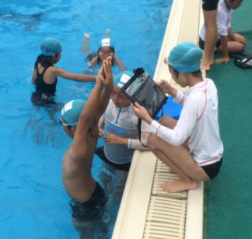
ICT活用実践事例（芦屋市立精道小学校）
児童生徒によるＩＣＴ活用 小学校 体育科
学年 | 教科等 | 単元名
４年 | 体育 | 浮く・泳ぐ運動
ICT活用の意図 | 動画を見て、自分の動きと友だちの動きを確認する。
主に使用したICT機器 | □ＰＣ ■ﾀﾌﾞﾚｯﾄPC □電子黒板 □実物投影機□ﾌﾟﾛｼﾞｪｸﾀ □（ ）
活用形態 | □一斉学習 □個別学習 ■協働学習 □その他
活用場面 | □導入 ■展開 □まとめ
【体育科における具体例】
第5・6学年 器械運動「跳び箱運動」において，デジタルカメラの動画機能などを用いて，自己の課題に応じた練習を工夫するために，自分の動きを撮影し，動きや技の改善点や高まりを見付ける。
「教育の情報化に関する手引き」より

Slide 20
児童生徒によるＩＣＴ活用 小学校 体育科
【体育科における具体例】
○第5・6学年 保健
・インターネット，図書資料
・けがの防止や生活習慣病の病気の予防について必要な情報を収集する。
「教育の情報化に関する手引き」より

Slide 21
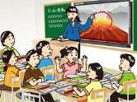
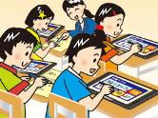
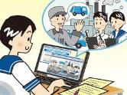
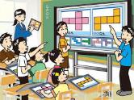
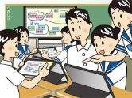
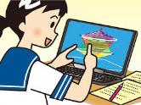
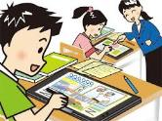
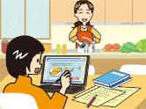
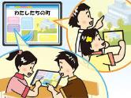
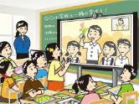
児童生徒によるＩＣＴ活用 小学校 まとめ
ＩＣＴを活用した指導方法の開発
学びのイノベーション事業（文部科学省）
Ａ 一斉学習
Ｂ 個別学習
Ｃ 協働学習
挿絵や写真等を拡大・縮小、画面への書き込み等を活用して分かりやすく説明することにより、子供たちの興味・関心を高めることが可能となる。
デジタル教材などの活用により、自らの疑問について深く調べることや、自分に合った進度で学習することが容易となる。また、一人一人の学習履歴を把握することにより、個々の理解や関心の程度に応じた学びを構築することが可能となる。
タブレットPCや電子黒板等を活用し、教室内の授業や他地域・海外の学校との交流学習において子供同士による意見交換、発表などお互いを高めあう学びを通じて、思考力、判断力、表現力などを育成することが可能となる。
Ａ-1 教員による教材の提示
B-1 個に応じる学習
B-2 調査活動
C-1 発表や話し合い
C-2 協働での意見整理
画像の拡大提示や書き込み、音声、動画などの活用
一人一人の習熟の程度等に応じた学習
インターネットを用いた情報収集、写真や動画等による記録
グループや学級全体での発表・話し合い
複数の意見・考えを議論して整理
B-3 思考を深める学習
B-4 表現・制作
B-5 家庭学習
C-3 協働制作
C-4 学校の壁を越えた学習
シミュレーションなどのデジタル教材を用いた思考を深める学習
マルチメディアを用いた資料、作品の制作
情報端末の持ち帰りによる家庭学習
グループでの分担、協働による作品の制作
遠隔地や海外の学校等の交流学習
http://jouhouka.mext.go.jp/school/innovation/
Notes:
ＩCTを活用することにより「一斉指導による学び（一斉学習）」に加え、「子供たち一人一人の能力や特性に応じた学び（個別学習）」、「子供たち同士が教えあい学び合う協働的な学び（協働学習）」を推進していくことが重要です。
また、ICTを活用した授業においては、「一斉学習」、「個別学習」、「協働学習」それぞれの学習場面が相互に組み合わされた学びの場が形成され、ＩＣＴの特長を生かすことでより分かりやすく理解が深まる授業の実現が可能となります。
文部科学省の「学びのイノベーション事業」において、ICTを活用した学習場面を類型化し、類型に対応した実証校の実際の学習場面例を整理されてます。

